Slide 2
ANTICONCEPŢIONALE

Slide 3
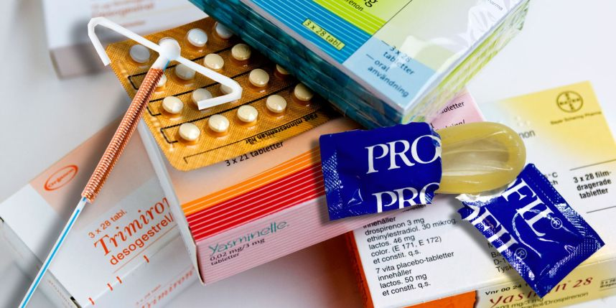
ANTICONCEPŢIONALE
Există mai multe moduri de a se proteja împotriva gravidităţii.Aceasta se face prin folosirea de anticoncepţionale
Anumite anticoncepţionale protejează şi împotriva bililor venerice. Bolile venerice se răspân desc de obicei prin contacte sexuale.

Slide 4
Boli venerice
Bolile venerice sunt boli care influenţează organele sexuale şi corpul în diferite feluri şi care se răspândesc în primul rând prin contacte sexuale. Bolile venerice mai obişnuite sunt gonorea, herpesul şi sifilisul.
Ca exemple de simptome de boli venerice pot fi erupţii, scurgeri, miros neplăcut şi altele.
Anumite boli venerice pot duce la sterilitate. Câteva pot duce chiar la moarte.

Slide 5
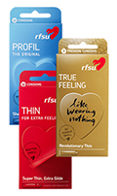
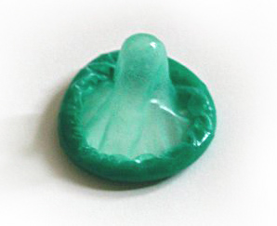
Prezervativ
Un prezervativ este o protecţie din cauciuc subţire, pe care o pui pe penis dacă vrei să ai contacte sexuale şi vrei să te protejezi împotriva bolilor sexuale şi a gravidităţii.
Prezervativele se pot cumpăra de la farmacie sau din magazine.
Prezervativul se pune pe penisul în stare de erecţie. Pentru ca prezervativul să protejeze împotriva bolilor venerice şi gravidităţii, este important să fie pus în tot timpul contactului sexual. La ejaculare în prezervativ trebuie să fii atent când scoţi penisul din prezervativ pentru ca sperma să nu curgă în vagin.
Prezervativul este o protecţie bună atât împotriva bolilor venerice cât şi a gravidităţii dacă se foloseşte aşa cum trebuie în tot timpul contactului sexual şi de fiecare dată când ai contacte sexuale.

Slide 6
Pilule contraconceptive
Pilulele contraconceptive sunt un anticoncepţional sub formă de tablete. Pilulele contraconceptive fac printre altele să nu mai ai nicio ovulaţie şi deci să nu mai rămâi gravidă.
Poţi onţine pilule contraconceptive de la moaşă.
Pilulele contraconceptive nu protejează împotriva bolilor venerice.

Slide 7
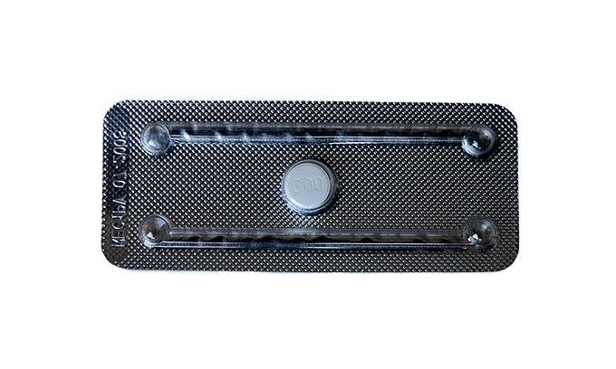
Pilule contraconceptive de urgenţă
Protejează împotriva gravidităţii.
Poţi lua o pilulă anticonceptivă de urgenţă dacă există riscul ca protecţia pe care ai folosit-o nu a funcţionat, de exemplu dacă prezervativul s-a rupt sau dacă ai uitat să iei pilule anticonceptive.
Pilulele contraconceptive de urgenţă trebuiesc luate în termen de 48 de ore.
Pilulele contraconceptive de urgenţă se pot cumpăra de la farmacie, dar sunt scumpe.

Slide 8
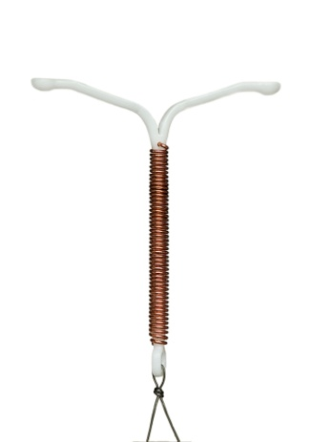
Spirală cu sârmă de cupru
Spirala cu sârmă de cupru oferă o protecţie foarte sigură împotriva gravidităţii.
Spirala cu sârmă de cupru se introduce în uter de către o moaşă sau un medic şi arată ca în figură. Spirala cu sârmă de cupru nu conţine hormoni şi nu influenţează ovulaţia.
Protecţia se menţine cel puţin trei ani. Când nu mai are efect, spirala cu sârmă de cupru este scoasă de o moaşă sau un medic.

Slide 9
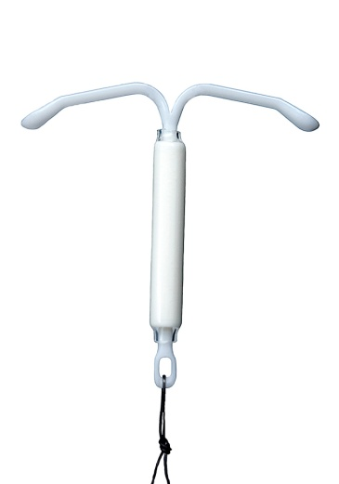
Spirală hormonală
Spirala hormonală oferă o protecţie foarte sigură împotriva gravidităţii.
Spirala hormonală se introduce în uter de către o moaşă sau un medic şi arată ca în figură.
Spirala hormonală are un rezervor care emite hormoni, care fac să nu mai ai ovulaţie şi deci să nu rămâi gravidă.
Protecţia se menţine cel puţin trei ani. Când nu mai are efect, spirala hormonală este scoasă de o moaşă sau un medic

Slide 10
Metode nesigure
”Perioadele sigure” – nu putem şti cu siguranţă că nu a avut loc o ovulaţie aproape de contactul sexual
Contact sexual întrerupt’’ – deci scoaterea penisului înainte e ejaculare. S-ar putea ca bărbatul să aibă spermii încă din faza iniţială, înainte de ejaculare, sau în uretră de la un contact sexual anterior.
Poate că ai auzit pe cineva vorbind despre aceste metode. Sunt foarte nesigure şi nu protejează nici împotriva gravidităţii şi nici a bolilor venerice.

Slide 11
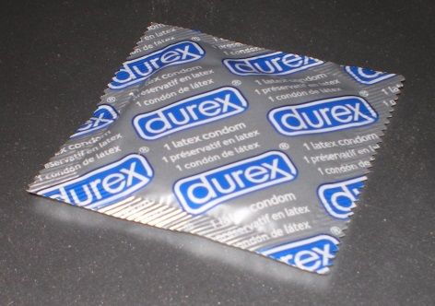
Anticoncepţionalul cel mai sigur, care protejează att împotriva gravidităţii cât şi a bolilor venerice este: prezervativul.

